Slide 1


软件工程
项目总结

Slide 2
目录ｌCONTENTS
01 项目背景
02 系统设计
03 系统功能实现
04 测试
05 项目总结

Slide 3
项目背景

Slide 4

二手市场实际上就是旧货市场。而就校园二手市场的交易物品类别比较丰富，例如日常用品、电子设施、书刊文献等均为校园二手市场里普遍存在的商品。
学生的日常用品具有较强的重复应用特性与学生本身的不稳定性因素，让校园二手市场存在着较为稳定的需要，此类二手市场的存在增加了资源的应用率。
01 03
通过Internet技术建设一个校园二手交易平台使交易都通过网络进行，可以满足广大学子的交易需求，也解决了高校的日常管理问题。
02 04
然而因为校园二手市场的运营制度存在较大的漏洞，所以应创建一个科学合理的治理制度来实现规范管理，进而推动二手商品此类资源的合理分配。

Slide 5
系统设计

Slide 6
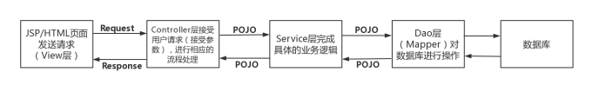
系统设计是把用户需求转化为系统的最重要开发环节，解决了“应该怎么做系统”的问题。在本章节中，主要是在系统需求分析的基础上，对系统架构、系统功能模块设计、系统工作流程设计和系统数据库设计进行阐述。

Slide 7

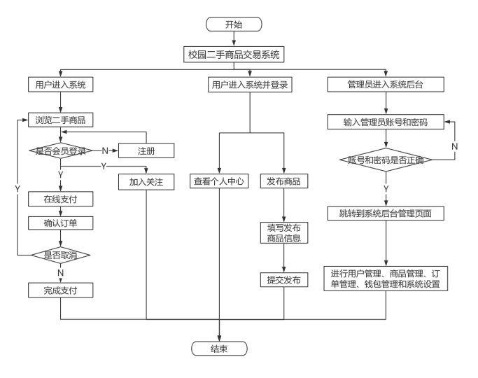
系统工作流程图
系统工作流程包含用户工作流程和管理员工作流程。

Slide 8
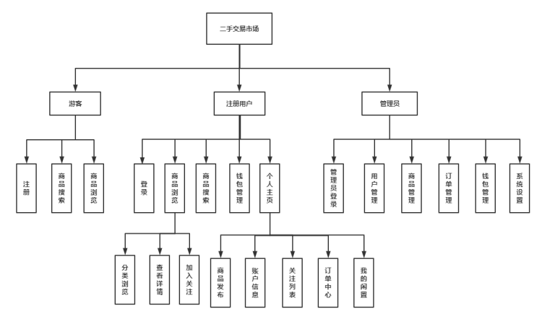
系统WBS图
WBS即工作分解结构，是以可交付成果为导向对项目要素进行的分组，它归纳和定义了项目的整个工作范围每下降一层代表对项目工作的更详细定义。系统的主要组织架构分为游客，注册用户，系统管理员三个模块。

Slide 9
系统功能实现

Slide 10
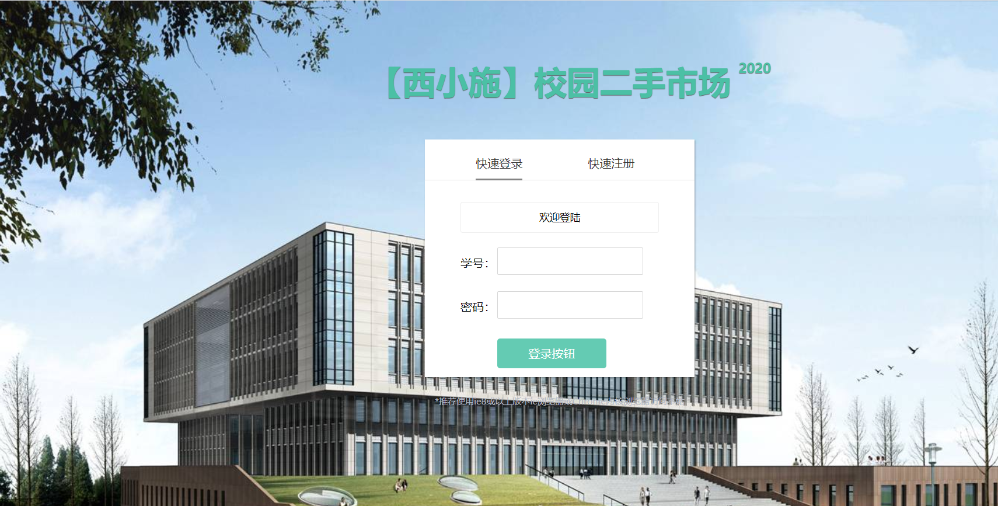
注册登录页面

Slide 11
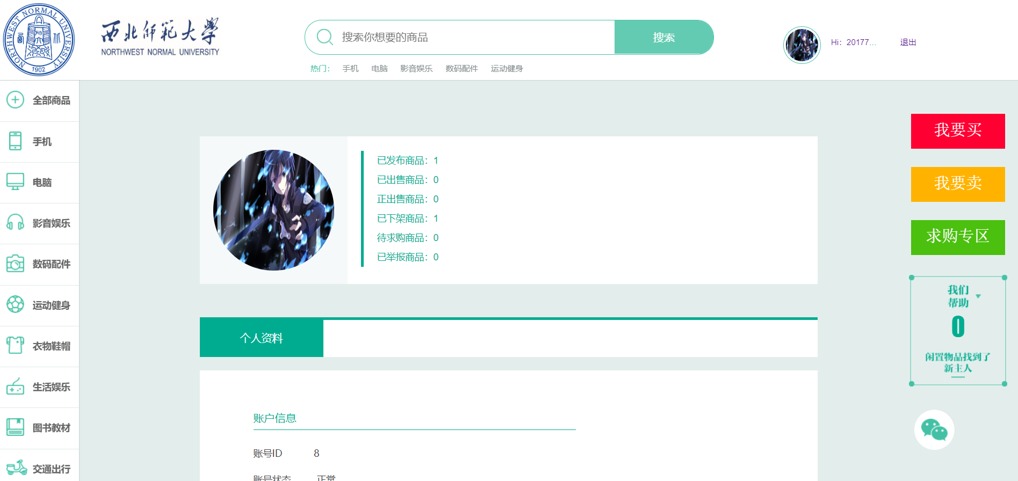
个人中心页面

Slide 12
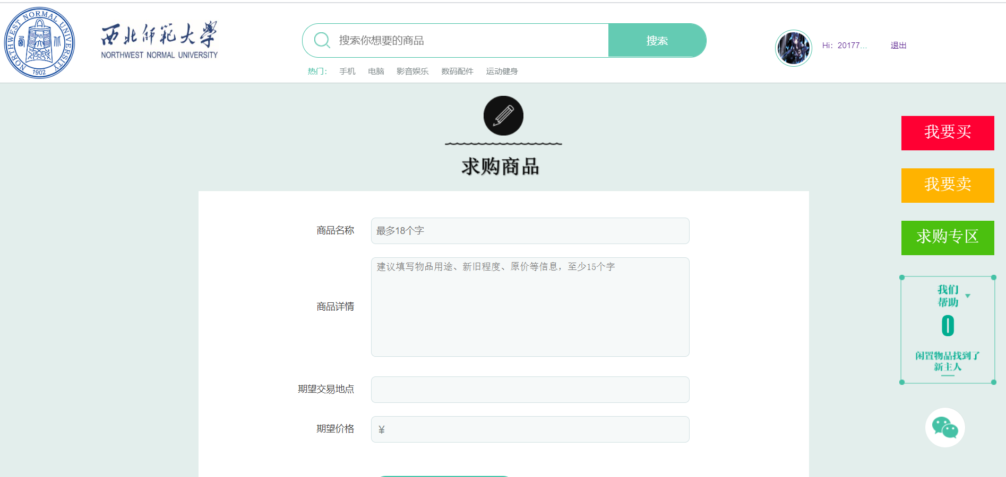
商品求购页面

Slide 13
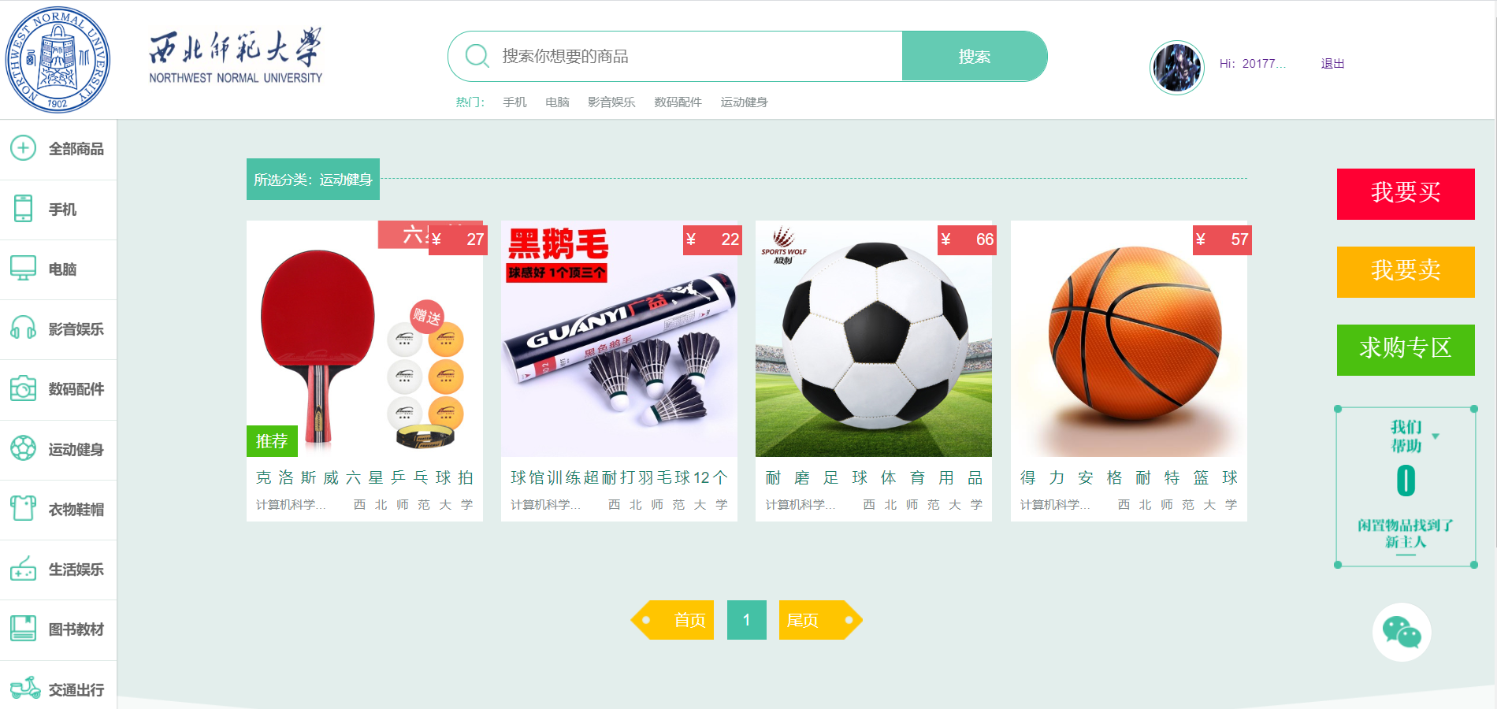
各种功能界面

Slide 14
测试

Slide 15

用例项划分表

Slide 16
用例项划分表

Slide 17
用例项划分表

Slide 18
项目总结

Slide 19
总结：本次软件工程团队项目顺利结束。
团队先进行需求分析，再到设计，最后到进行实现之后，开始进行对系统进行测试，找出系统中存在的Bug，通过测试，用提交的Bug报告来为以后软件的改进提供标准和参考，能够在以后的系统改进中找到依据。
测试后的软件各模块基本功能可以顺利进行。系统基本实现，功能相对齐全。

Slide 20

谢
谢
观
看

